Slide 1
“龟速”前进，也能抵达终点
——五年级数学教学研究组工作计划
汇报人
章叶

Slide 2
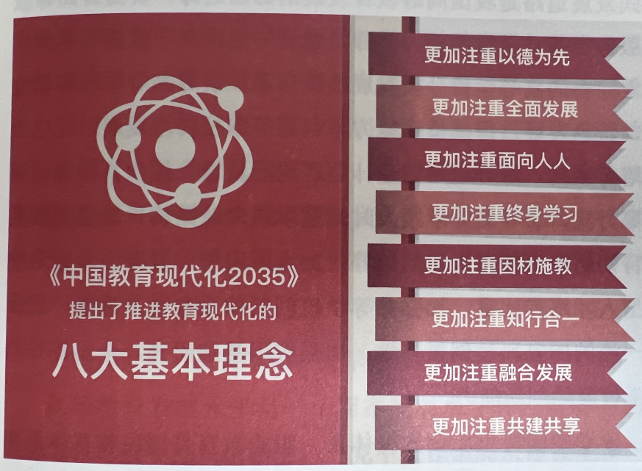
《习近平总书记教育重要论述讲义》

Slide 3
一、 现状分析
二、发展目标
目录
三、 行动策略

Slide 4
一、 现状分析

Slide 5
一、现状分析
教师分析——优势
姓 名 | 性别 | 年龄 | 教龄 | 学历 | 组内具体分工
杨伟 | 男 | 46 | 23 | 本科 | 日常引领
姜丽娟 | 女 | 43 | 23 | 本科 | 实录、每天的组内研讨记录、有效练习的设计
赵湘 | 女 | 34 | 11 | 本科 | 组通讯报道、教研组简报
章叶 | 女 | 29 | 7 | 本科 | 资料收集整理（电子和文本）日常管理（检查备课、作业）
有底气

Slide 6
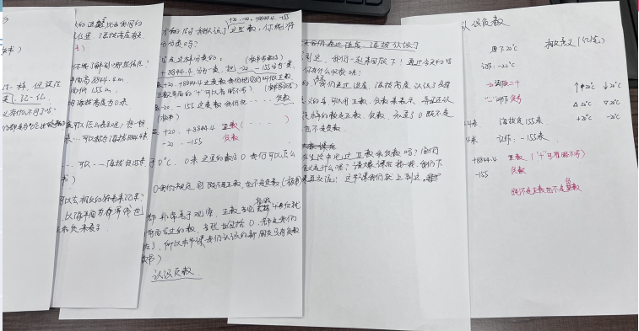
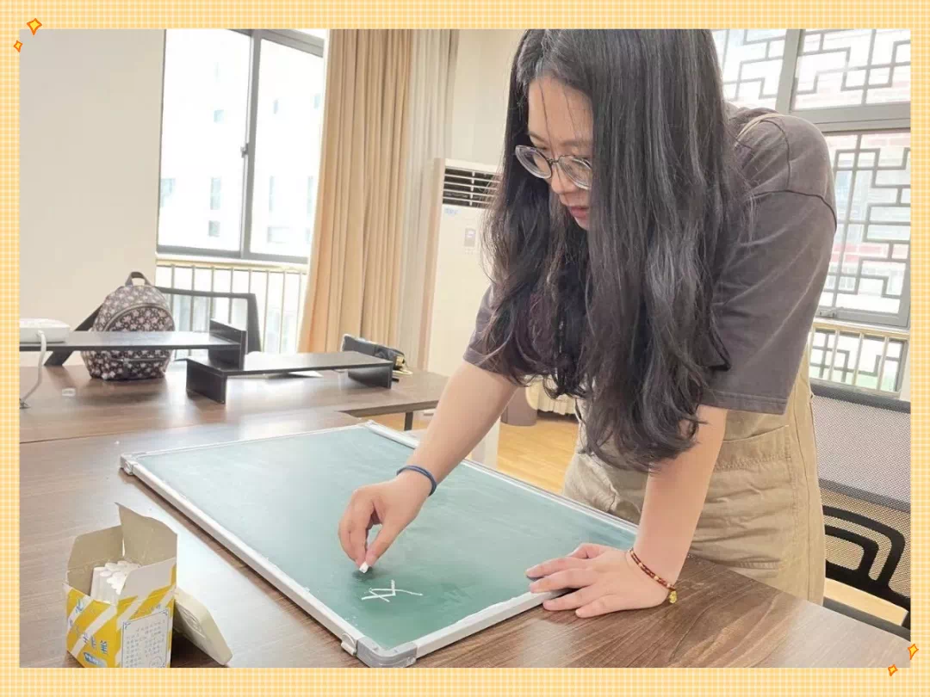
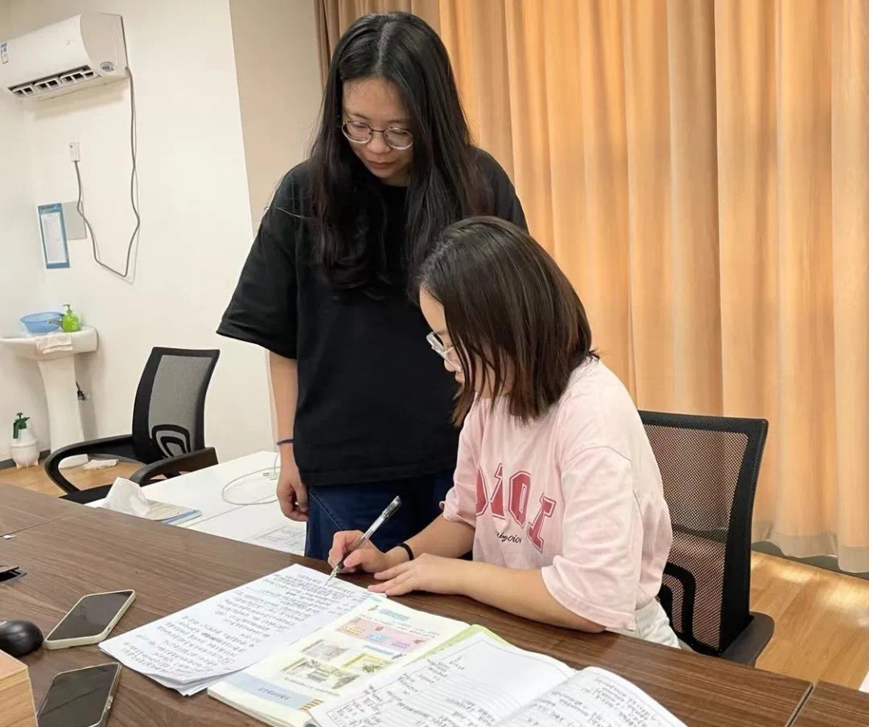
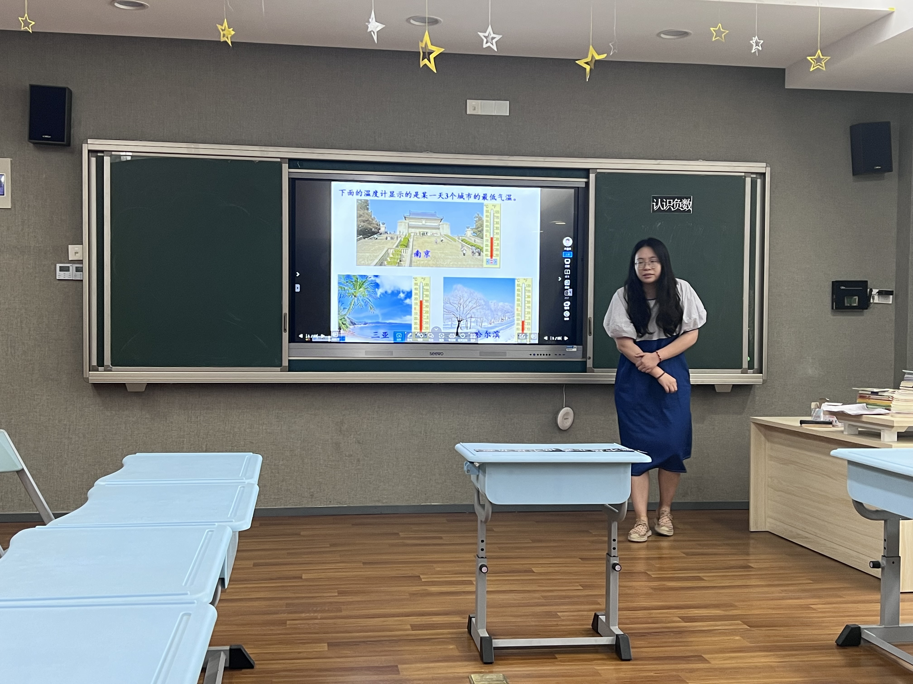
一、现状分析
教师分析——优势
有合力

Slide 7
一、现状分析
教师分析——潜势
1
2
3
教师发展有潜力
进一步发展需突破
课程开发有涉及
进一步推进需深入
课题尝试有想法
进一步落实需推力

Slide 8
一、现状分析
学生分析
学习目标不明确
学习兴趣不高
学习方法不当

Slide 9
五年级学生数学学习习惯现状及其对策
学生成长
数学学习习惯 | 问题 | 策略
课堂认真听讲情况 | 1.很多同学存在走神情况。 2.老师提出的要求有时不能理解。 3.小组合作普遍存在困难，分工不明确，合作不协调。 4.上课举手不积极。 | 1.增强课堂趣味性，组织活动，调动学生学习兴趣。 2.小组选定组长，最开始由老师引导安排分工，慢慢权利下放组长，鼓励学生积极参与，享受合作的快感。 3.多多采用激励性方式，鼓励学生发表意见。
学生审题情况 | 1.漏题，看错题目。 2.不能理解题目意思。 3.理不清条件，分析不了数量关系。 | 1.在教学和讲解过程中教师的第一步要做到审题，起到榜样示范作用。 2.引导学生圈关键词。 3.讲解中多多提供变式，至少，至多分别代表什么含义。
学生思考深度情况 | 1.难题很多学生不愿意思考。 2.缺乏宝根问底的精神。 3.缺少举一反三的能力。 | 1.多多激励学生。 2.多留给学生思考时间。 3.养成记录思考过程的习惯。 4.适度引导，不灌输学生知识。
数学学习环境情况 | 1.存在网上搜索答案，补习班互抄答案情况。 2.学生数学学习自觉性不强。 3.家长没起到监督作用。 | 1.提高学生在校学习效率。 2.保持家校有效沟通。

Slide 10
二、发展目标

Slide 11
二、发展目标
学科组发展目标：
五数组发展目标：
教师发展： 明确梯队发展目标、以学科负责人统领，项目组和教研组联动的形式推动整个学科组稳步发展，切实提升教师教科研能力。
学生发展： 注重学生数学学习常规的培养，开展丰富多彩的数学活动，提升学生的综合素养。
总目标： 高标准、严要求、凝心聚力建新优。
教师发展： （1）以教材解读为基础，提高教师独立备课能力。 （2）以课例研究为载体，提高教师课堂教学水平。
学生发展： （1）以课堂教学为抓手，落实学生常规的培养。 （2）以数学活动为平台，丰富学生数学综合素养。
总目标： 高标准、严要求、凝心聚力建新优。

Slide 12
三、行动策略

Slide 13
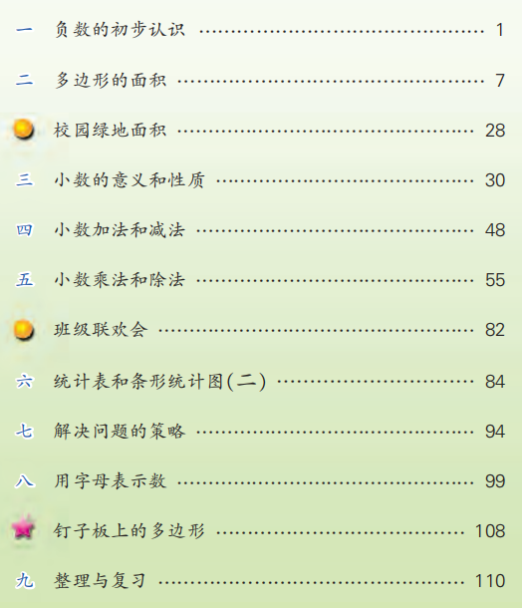
三、行动策略
学科组重大事件
1.完善拓展课程-AI数学，形成AI数学五年级上册的体系框架，并积累成熟课例。

Slide 14
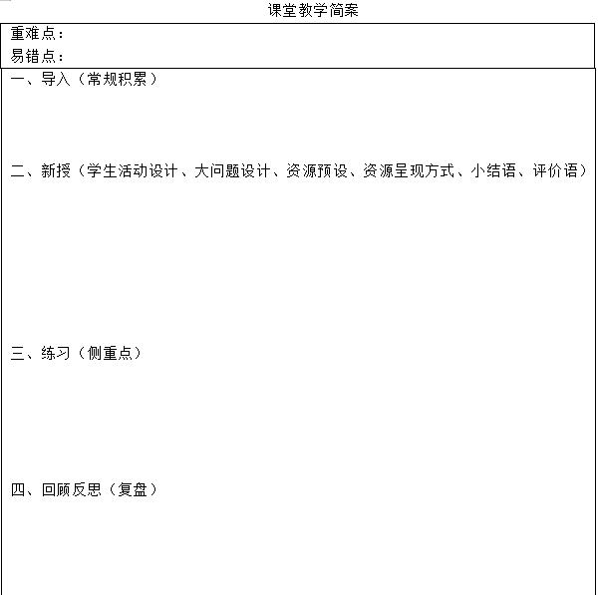
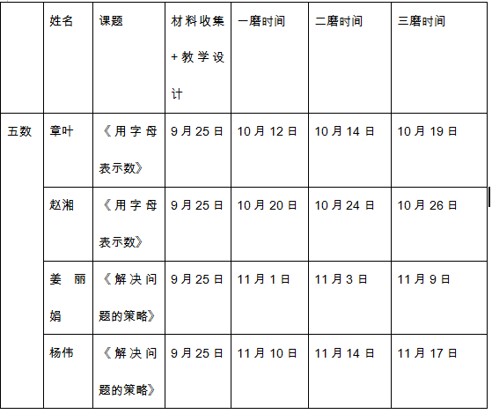
三、行动策略
学科组重大事件
2.展示课与日常课两不误
展示课：反复研磨
日常课：不断思考

Slide 15
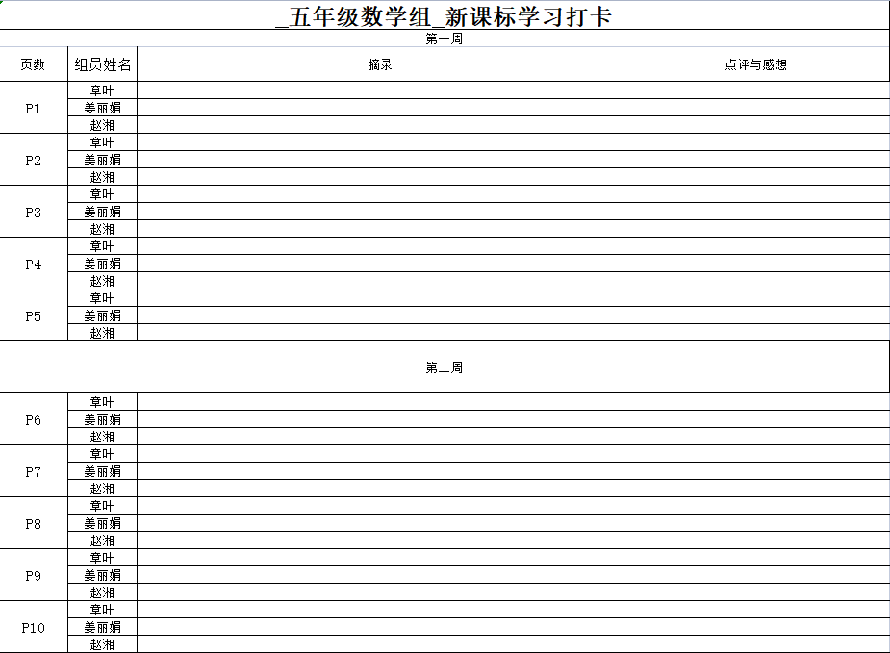
三、行动策略
学科组重大事件
1.每天读一页新课标
在线表格“龟速”打卡

Slide 16
三、行动策略
学科组重大事件
2.狠抓课堂基本功
（1）数学活动有向开发
（2）敏锐捕捉生成性资源
（3）分类分层处理生成性资源
（4）课堂教学过程重心下移
（5）练习设计拓展得当
“人人学有价值的数学”
“人人都获得必需的数学”
“不同的人在数学上得到不同的发展”

Slide 17
三、行动策略
学科组重大事件
1.序列活动：AI课程和《基于真实情境下小学数学问题解决作业设计研究》课题相结合
抓计算！
2.各级各类学业质量监测，我们将严阵以待。

Slide 18
向上螺旋：
“行动让人的状态变好，状态变好又带来更积极的行动”的正反馈循环链路。

Slide 19
感谢您的聆听！

